Slide 1
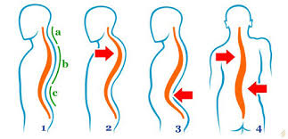
LOŠE DRŽANJE TIJELA UČENIKA 2. RAZREDA G.G.Š.O.

Slide 2
Testirani
Učenici 2. razreda Graditeljsko-geodetske škole u Osijeku (prosječne dobi 17,08 ± 0,50 godina)
25 učenika (prosječne visine 177,04 ±5,73 cm , tjelesne mase 72,92 ± 11,52 kg)
8 učenica (prosječne visine 162,62 ±6,82 cm, tjelesne mase 61,14 ±10,32 kg).

Slide 3
Ukupno ispitano (fotografirano): 55 učenika i učenica
Ukupno obrađeno podataka: 33 učenika/ca

Slide 4
Provedba mjerenja
Učenici su fotografirani inicijalno (prije provedbe vježbi)
Proveli su set vježbi na stolcu u trajanju od 3 minute
Fotografirani su na isti način nakon provedbe vježbi (finalno)
*36 učenika/ca fotografirano je stojećem položaju frontalno anteriorno (prema naprijed) i sagitalno (bočno). *19 učenika/ca fotografirano u sjedećem položaju u frontalnoj i sagitalnoj ravnini.

Slide 5
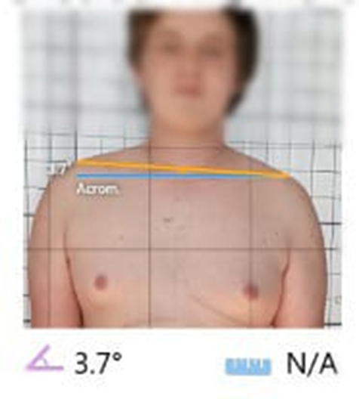
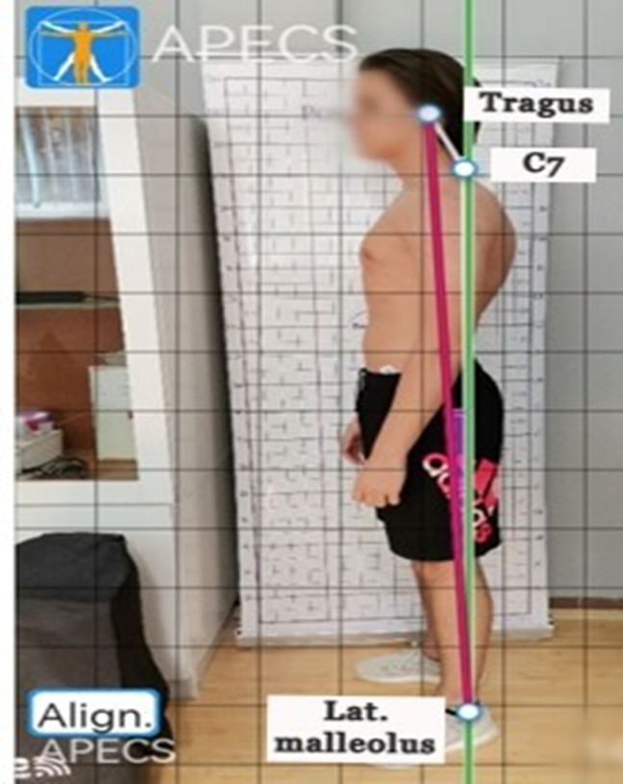
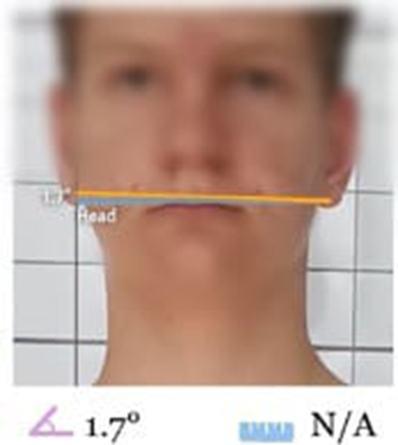
PROMATRAMO:
NAGIB TIJELA PREMA NAPRIJED početno i završno (Kut između linije koja spaja lateral malleolus i tragus i referentne linije)
LATEROFLEKSIJU GLAVE – početno i završno (omeđeno ušnim resicama D i L)
NEJEDNAKOST VISINE RAMENA- početno i završno (omeđeno Acromionom D i L)

Slide 6
Broj učenika s prisutnim odstupanjima
Broj učenika s prisutnom laterofleksijom glave
-frontalno stojeći anteriorno: 22
-frontalno sjedeći anteriorno: 11
Broj učenika s nejednakom visinom ramena
stojeći frontalno: 22
sjedeći frontalno: 11
Broj učenika s nagibom tijela prema naprijed
-u sagitalnoj ravnini stojeći: 22

Slide 7
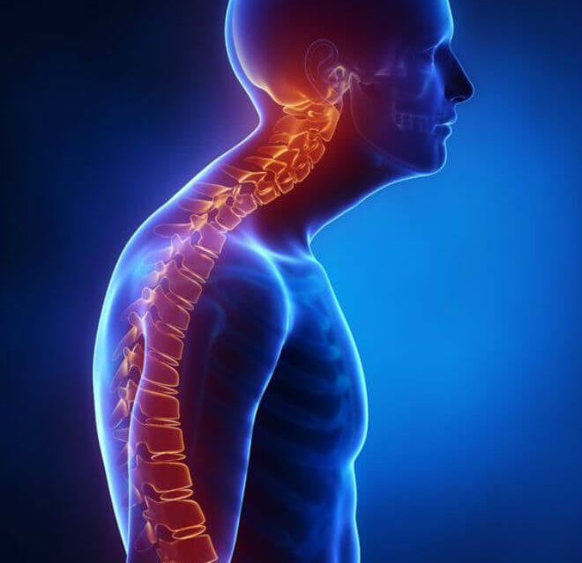
Dugotrajno sjedenje povećava protrakciju glave i ramena (glava i ramena se povlače prema naprijed); prsni mišići se skraćuju→ JAČATI LEĐNU MUSKULATURU (posebno gornji i srednji dio leđa); POVEĆATI POKRETLJIVOST GORNJEG DIJELA LEĐA, ISTEZATI PRSNE MIŠIĆE.
Često prisutno kifotično loše držanje kod adolescenata.

Slide 8
Provedene vježbe na stolcu u trajanju od 3 minute
Laterofleksija trupa
Ispitanik/ca sjedi na stolcu, ruke na zatiljku,
prekriženih dlanova. Leđa su ravna. Izvodi otklone trupa u jednu i drugu stranu.
UTJECAJ:
Povećati mobilnost torakalnog dijela kralježnice.

Slide 9
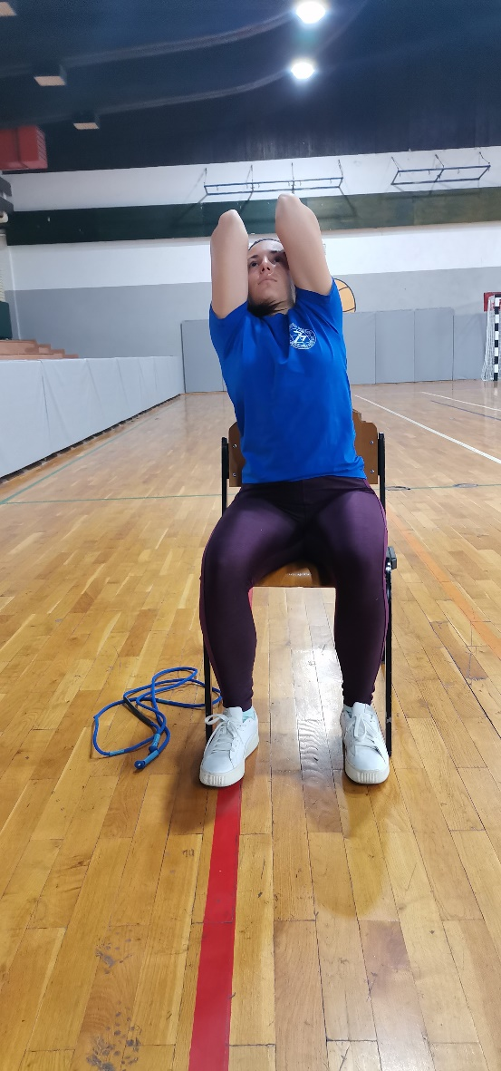
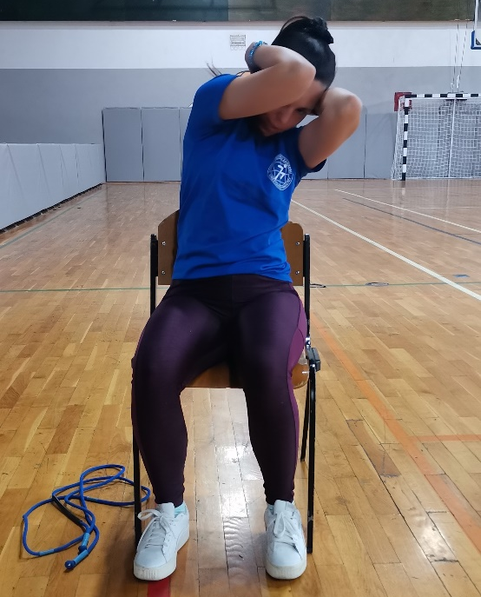
Fleksija i ekstenzija torakalnog dijela kralježnice
Ispitanik/ca sjedi na stolcu ravnih leđa, dlanovi su prekriženi na zatiljku s laktovima ispred tijela. Izvodi fleksiju i ekstenziju torakalnog dijela kralježnice.
UTJECAJ:
Povećati mobilnost torakalnog dijela kralježnice.
Krugovi torakalnim dijelom kralježnice
Ispitanik/ca sjedi na stolcu ravnih leđa, dlanovi su prekriženi na zatiljku s laktovima ispred tijela. Izvodi krugove u obje strane torakalnim dijelom kralježnice.
UTJECAJ:
Povećati mobilnost torakalnog dijela kralježnice.

Slide 10
Istezanje prsnih mišića na stolcu
Ispitanik/ca sjedi na stolcu ravnih leđa, rukama se drži za stražnji dio stolca prilikom čega gura prsa prema naprijed.
UTJECAJ:
Istezanje prsnih mišića
Istezanje prsnih mišića s osloncem na stolcu
Ispitanik/ca je oslonjen/a dlanovima za kraj stolca, kukova spuštenih dolje,stopalima na podu te savijenih koljena. U tom položaju gura prsa prema naprijed te zadržava 20 sekundi.
UTJECAJ:
Istezanje prsnih mišića i prednjeg dijela ramenog mišića

Slide 11
Upor pred rukama
Ispitanik/ca je u uporu pred rukama s dlanovima oslonjenima na stolac, a noge su stopalima na podu.
Zadržava položaj 20 sekundi.
UTJECAJ:
Jačanje leđnih mišića

Slide 12
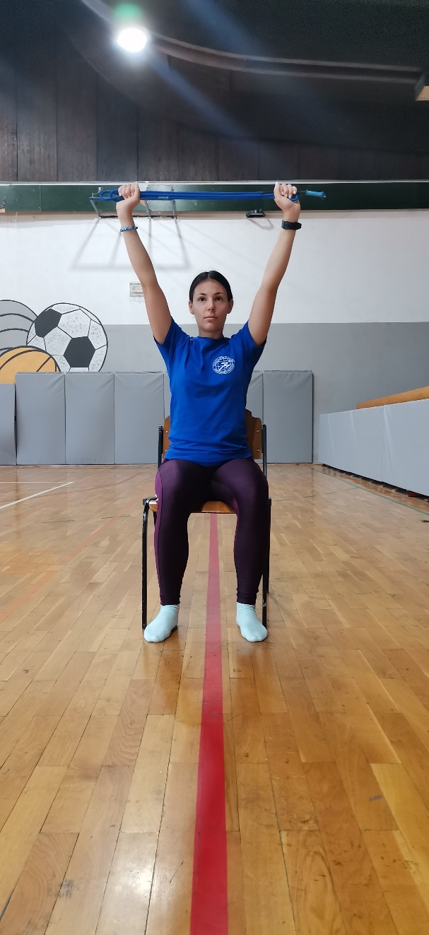
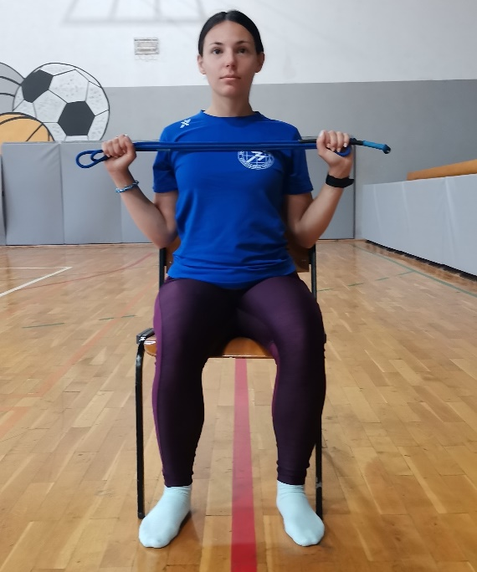
Usko povlačenje do prsa
Ispitanik/ca sjedi na stolcu ravnih leđa držeći presavijenu vijaču u uzručenju prema naprijed. Iz tog položaja, savijajući laktove usko povlači vijaču prema prsima.
UTJECAJ:
Jačanje mišića gornjeg i srednjeg dijela leđa
Široko povlačenje do očiju
Ispitanik/ca sjedi na stolcu ravnih leđa držeći presavijenu vijaču u uzručenju prema naprijed. Iz tog položaja, savijajući laktove široko povlači vijaču do visine očiju.
UTJECAJ:
Jačanje mišića gornjeg dijela leđa

Slide 13
REZULTATI
FRONTALNO ANTERIORNO STOJEĆI- postoji statistički značajna razlika u smislu smanjenja laterofleksije glave (p<0,05) i nejednakosti visine ramena (p<0,02) nakon provedbe trominutnog programa vježbanja.
FRONTALNO ANTERIORNO SJEDEĆI -postoji statistički značajna razlika u smislu smanjenja laterofleksije glave (p<0,01) i nejednakosti visine ramena (p<0,1).
NAGIB TIJELA PREMA NAPRIJED U SAGITALNOJ RAVNINI STOJEĆI- nema statistički značajne razlike u smanjenju nagiba tijela prema naprijed (p<0,10).

Slide 14
ZAKLJUČAK
U SVIM VARIJBLAMA POSTOJI TREND POBOLŠANJA
NAKON PROVEDBI VJEŽBI
Veći broj učenika s nepravilnim držanjem tijela
Utjecaj suvremenog načina života
Sjedilački način života
Trominutno vježbanje može utjecati na poboljšanje posture
Utjecati na okolinu s ciljem poboljšanja držanja tijela

Slide 15
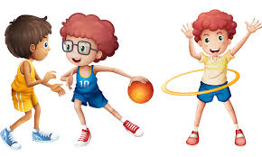
HVALA NA PAŽNJI

